Slide 1

LẬP TRÌNH MẠNG MÁY TÍNH
Xây Dựng Giao Diện Socket-Client TCP
Mã Hóa Giải Mã Với Thuật Toán AES
Phan Văn Quang – 1811063095
Nguyễn Tuấn Anh – 1811060024
Đặng Anh Khoa – 1811060354
Bùi Xuân Hoàng Hải – 1811060199
Nguyễn Phương Nam – 1811062495
Thành viên:
Giáo viên hướng dẫn:
ThS. Phan Thanh Hy

Slide 2
PHÂN CÔNG CÔNG VIỆC
HỌ VÀ TÊN | CÔNG VIỆC
Phan Văn Quang | Tìm hiểu về AES, Ưu nhược điểm Tổng hợp Slide Đếm số ký tự xuất hiện trong chuỗi
Nguyễn Tuấn Anh | Xây dựng chương trình Client-Server để truyền và nhận tin nhắn(Multiple) Tổng hợp code
Đặng Anh Khoa | Quá trình mã hóa AES Quá trình giải mã AES
Bùi Hoàng Xuân Hải | Tìm hiểu về các dạng tấn công vào AES và cách phòng chống
Nguyễn Phương Nam | Tìm hiểu về TCP, ưu điểm và cách hoạt động

Slide 3
NỘI DUNG
BIỆN PHÁP PHÒNG CHỐNG TẤN CÔNG
GIỚI THIỆU VỀ AES
GIỚI VỀ TCP VÀ CÁCH HOẠT ĐỘNG
THUẬT TOÁN AES
XÂY DỰNG CHƯƠNG TRÌNH(DEMO)
CÁC DẠNG TẤN CÔNG

Slide 4

1
Giới thiệu về thuật toán AES
AES là kiểu mã hóa đối xứng dạng khối, nghĩa là mỗi khối văn bản có một kích thước nhất định được mã hóa, khác với mã hóa dạng chuỗi khi từng kí tự được mã hóa. Đối xứng nghĩa là khóa để mã hóa và giải mã đều là một. Thuật toán AES có khối dữ liệu 128 bit

Slide 5

AES
Lịch sử hình thành
AES là tiêu chuẩn mã hóa tiên tiến, xâu dựng và phát triển bởi 2 nhà mật mã học người Bỉ là: Joan Deamen và Vincent Rijmen vào cuối những năm 90. Là một thuật toán được viết riêng cho chính phủ Mỹ để thay thế cho chuẩn hóa cũ là DES của IBM ra đời vào năm 1970. AES được nhận làm tiêu chuẩn liên bang bời NIST. Mã hóa AES được NIST phát hành vào ngày 26/11/2001. Vào năm 2007, Việt Nam đã đưa và tiêu chuẩn TCVN 7816:2007 về thuật toán mã hóa dữ liệu AES.

Slide 6
AES
Thuật toán AES
SubByte()
Độ dài khóa
128,192, 256 bit , cấu trúc mạng thay thế hoán vị , số chu trình 10,12,14 tùy theo độ dài khóa.
Vòng Lặp
ShiftRows()
MixColumns()
AddRoundKey()

Slide 7
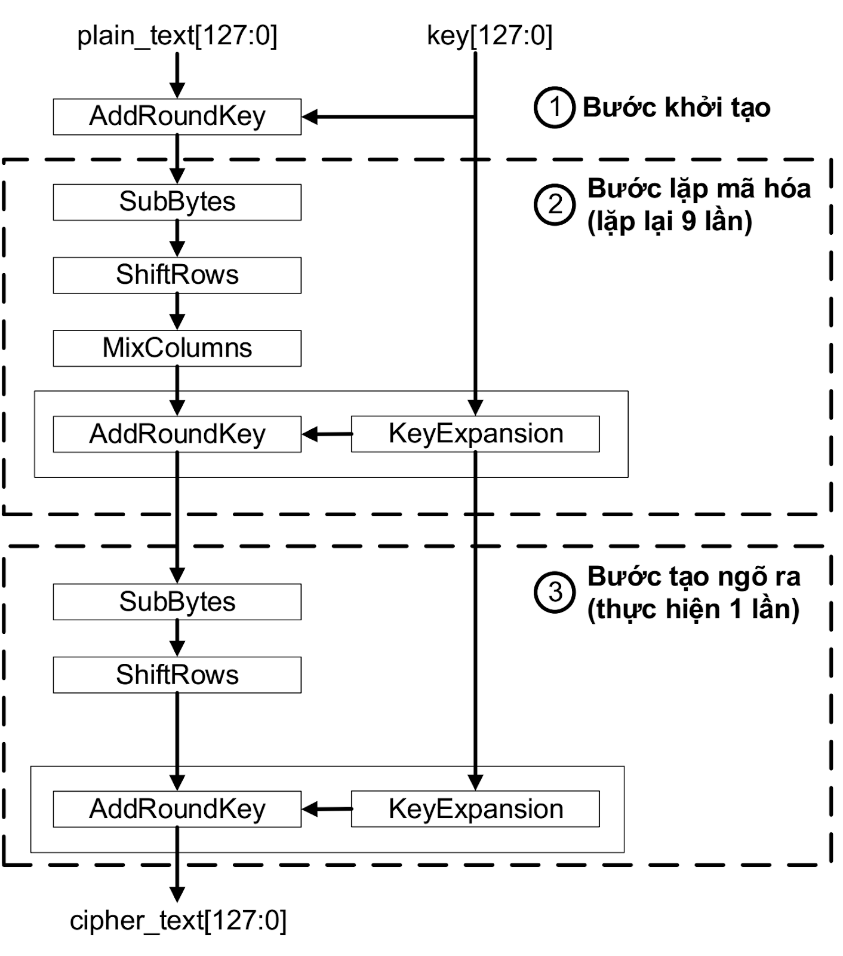
AES
Quá trình mã hóa
Bước khởi tạo: dữ liệu cần được mã hóa plain_text kết hợp với key bằng chức năng AddRoundKey
Bước lặp mã hóa: kết quả bước 1 được sử dụng để thực hiện tuần tự các chức năng SubBytes, ShiftRows, MixColumns và AddRoundKey. Bước này được lặp lại 9 lần. Chú ý, KeyExpansion thực hiện song song với bước AddRoundKey để tạo khóa vòng cho chức năng này.
Bước tạo ngõ ra: Sau 9 lần lặp ở bước 2, kết quả được sử dụng để thực hiện tuần tự các chức năng SubBytes, ShiftRows và AddRoundKey để tạo ngõ ra cipher_text.

Slide 8
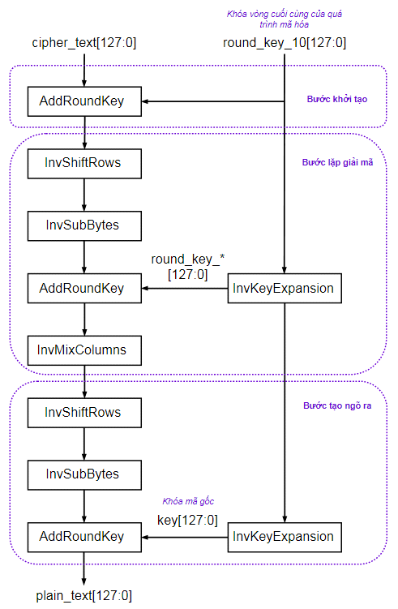
AES
Quá trình giải mã
Bước khởi tạo: Dữ liệu cần được mã hóa cipher_text kết hợp với khóa vòng thứ 10, round_key_10, bằng chức năng AddRoundKey
Bước lặp giải mã: kết quả bước 1 được sử dụng để thực hiện tuần tự các chức năng InvShiftRows, InvSubBytes, AddRoundKey và InvMixColumns. Bước này được lặp lại 9 lần. Chú ý, InvKeyExpansion thực hiện song song với bước AddRoundKey để tạo khóa vòng cho chức năng này.
Bước tạo ngõ ra: Sau 9 lần lặp ở bước 2, kết quả được sử dụng để thực hiện tuần tự các chức năng InvShiftRows, InvSubBytes và AddRoundKey với khóa mã ban đầu để khôi phục lại plain_text.

Slide 9

2
Các dạng tấn công và AES
3 dạng chính:
Tấn công AES mode ECB (Block cipher attack)
Tấn công AES mode CBC (CBC Bit-flipping attack)
Tấn công DFA trên thuật toán mã hóa AES-12

Slide 10
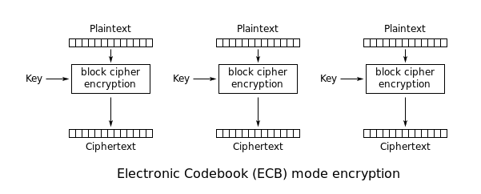
Tấn công AES mode ECB (Block cipher attack)
Các dạng tấn công vào AES
Giả sử chúng ta có đoạn cipher gồm 3 block (độ dài = 48) (mỗi block 16 bytes)
Chuỗi gồm "1"*16 + "2"16 + "316“
Chúng ta sẽ được chuỗi mã hóa gồm 48 bytes, lần lượt 16 bytes đầu là chuỗi 16 kí tự số 1, kế tiếp là 2 và lần lượt là chuỗi số 3
Chúng ta có thể đổi vị trí 16 bytes giữa sang đầu và khi giải mã chúng ta được chuỗi "2"*16 + "1"*16 + "3"*16
Dù không biết key, nhưng với cách mã hóa sử dụng key encrypt mỗi block 16 bytes thì chúng ta có thể đổi các vị trí block với nhau hoặc thêm vào các block khác được mã hóa cùng key để có được chuỗi chúng ta muốn.

Slide 11
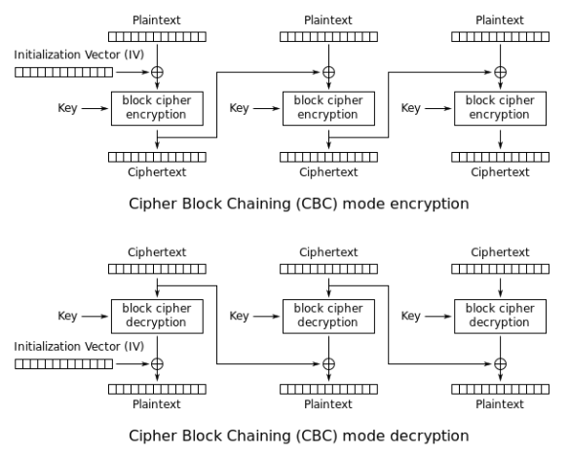
Tấn công AES mode CBC (CBC Bit-flipping attack)
Các dạng tấn công vào AES

Slide 12
Tấn công DFA trên thuật toán mã hóa AES-12
Các dạng tấn công vào AES
DFA là một loại tấn công kênh bên trong lĩnh vực mật mã, cụ thể là phân tích mật mã. Nguyên tắc của cuộc tấn công DFA là tạo ra các lỗi ví dụ như lỗi điện áp, điều kiện môi trường không mong muốn… Các lỗi này được thực hiện trong quá trính triển khai mật mã, điều này sẽ giúp tiết lộ trạng thái bên trong của chúng.

Slide 13
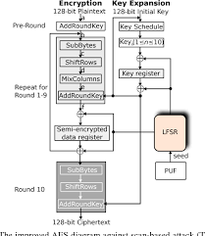
3
Biện pháp phòng chống
Cải tiến AES chống quét
Trình tạo số giả ngẫu nhiên (LFSR) để xáo trộn dữ liệu giá trị trong thanh ghi dữ liệu, được đề xuất. Sử dụng biện pháp bảo vệ này, cuộc tấn công dựa trên quét bị vô hiệu hóa và do đó, khả năng kiểm tra và bảo mật của chip được cải thiện đồng thời.
Trong biện pháp này, một thanh ghi dịch chuyển phản hồi trái 128-bit duy nhất (LFSR), được điều khiển bằng chức năng không thể mở khóa vật lý (PUF), được tích hợp vào AES mô-đun. Các thanh ghi trong LFSR và PUF không có trong chuỗi quét và chỉ có thể được đặt lại bằng AES mạch cùng một lúc. Do đó, những kẻ tấn công không thể nhận được giá trị của LFSR hoặc làm phiền LFSR hoạt động.

Slide 14
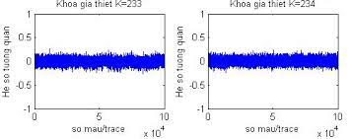
3
Biện pháp phòng chống
Sử dụng mặt nạ DPA lên AES

Slide 15
AES
4
Ưu điểm thuật toán AES
Khối dữ liệu 128 bit
Mạnh và nhanh hơn so với chuẩn mã hóa DES
Hỗ trợ cho phần cứng và phần mềm
Khóa có độ dài 128/192/256 bit
Ít nhạy cảm đối với phân tích mật mã

Slide 16
AES
5
Nhược điểm thuật toán AES
Cấu trúc của thuật toán còn khá đơn giản
Quá trình mã hóa và giải mã phức tạp
Các cuộc tấn công dựa vào lý thuyết hiệu quả hơn với kỹ thuật vét cạn được biết đến
Khó thực hiện với phần mềm

Slide 17
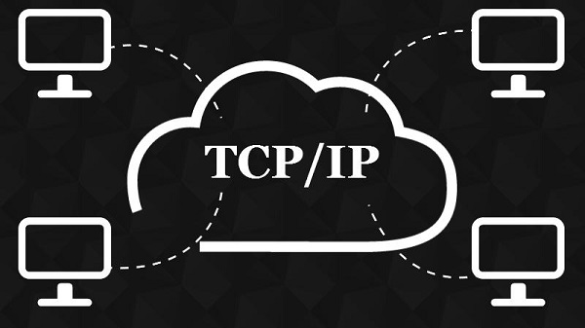
6
Giới thiệu về TCP
ĐỊNH NGHĨA TCP
- TCP là một giao thức mạng quan trọng được sử dụng trong việc truyền dữ liệu qua một mạng nào đó.
- TCP thường kết hợp với IP (Giao thức Internet) theo một cặp được gọi là TCP/IP.
- IP sẽ xử lý việc gán địa chỉ và chuyển tiếp các gói tin từ nguồn đến đích trong khi TCP kiểm soát độ tin cậy của truyền dẫn.

Slide 18
6
Giới thiệu về TCP
ƯU ĐIỂM
Truyền dữ liệu không lỗi (do có cơ chế sửa lỗi/truyền lại)
Loại bỏ các gói dữ liệu trùng lặp
Truyền các gói dữ liệu theo đúng thứ tự
Cơ chế hạn chế tắc nghẽn đường truyền
Truyền lại các gói dữ liệu mất trên đường truyền

Slide 19
6
Giới thiệu về TCP
CÁCH HOẠT ĐỘNG
TCP sử dụng một quy trình bắt tay 3 bước (3-way handshake)
Bước 1
Bước 2
Bước 3
Client yêu cầu mở cổng dịch vụ bằng cách gửi gói tin SYN (gói tin TCP) tới server
Server hồi đáp bằng cách gửi lại phía client bản tin SYN-ACK, trong gói tin này.
Để hoàn tất quá trình bắt tay ba bước, client tiếp tục gửi tới server bản tin ACK, trong bản tin này

Slide 20
Thầy và các bạn đã chú ý lắng nghe

